Slide 1
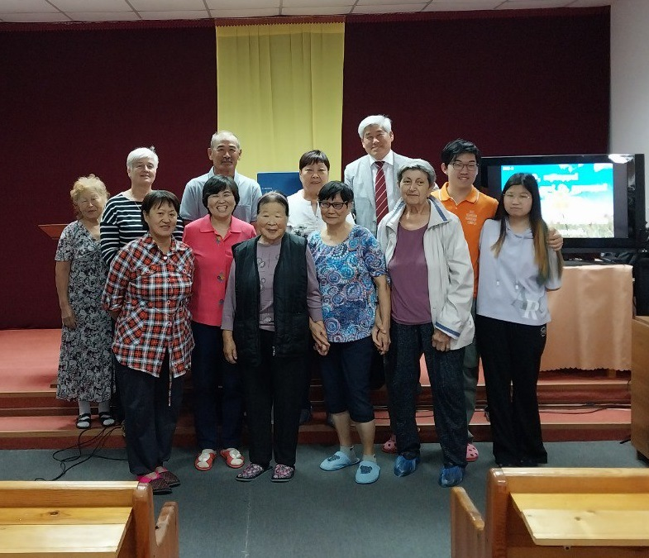
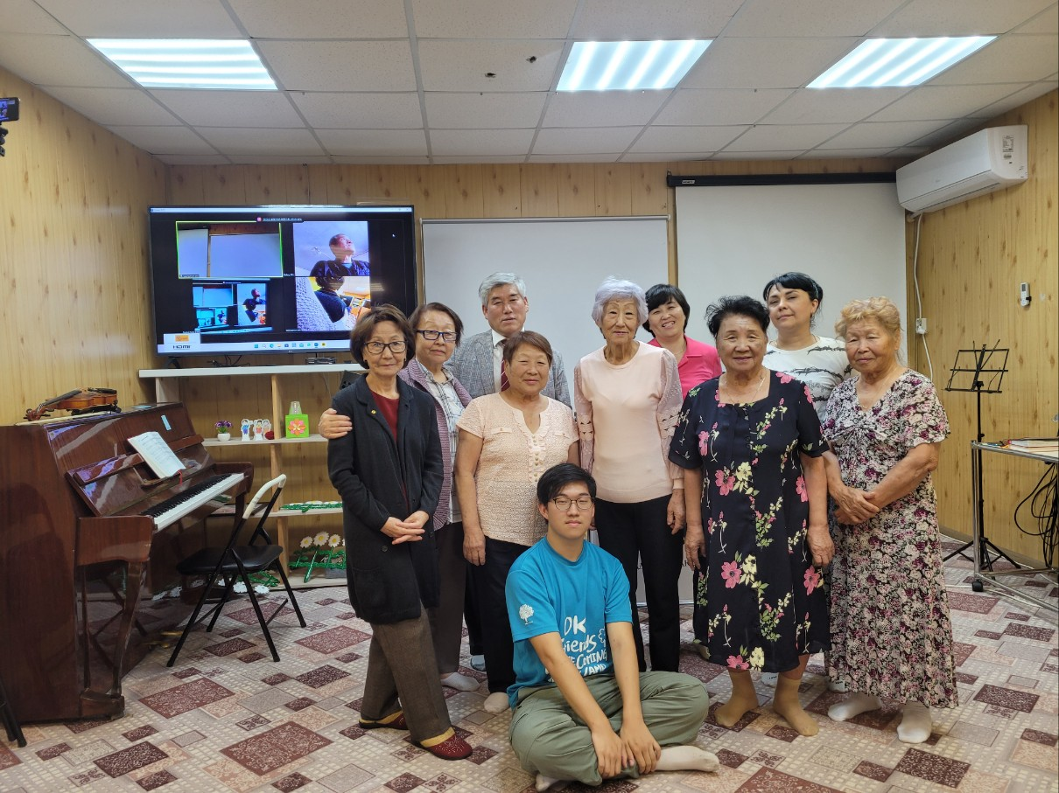
너는 두려워 말라 내가 너를 구속하였고 내가 너를 지명하여 불렀나니 너는 내것이라. (이사야 43:1 )
서영만 선교사는 한국에서의 치료를 마치고 무사히 선교지로 귀임하여 주어진 사명을 감당코자 합니다.
선교지에 도착 하자 마자 한글학교 역사 캠프를 무사히 마쳤습니다. 고려인 학생들로만 이루어진 캠프였으며 이들은 또한 저희들의 전도 대상자 입니다. 한글학교를 통해서 복음전도의 도구로 쓰임 받기를 소망하며 기도하고 있습니다.
캠프가 끝나고 성도님들과 볼고그라드 도시에서 하는 세미나에 참석 해서 많은 은혜를 받고 왔습니다. 받은 은혜가 식지 않고 믿음이 계속해서
자라날수 있기를 소망합니다.
러시러시아 사라토프 소식 | 2023 년 09 월
 | 서영만 , 빈일숙 선교사
아름다운 교회 성도님들
엥겔스 사랑교회 성도님들

Slide 2

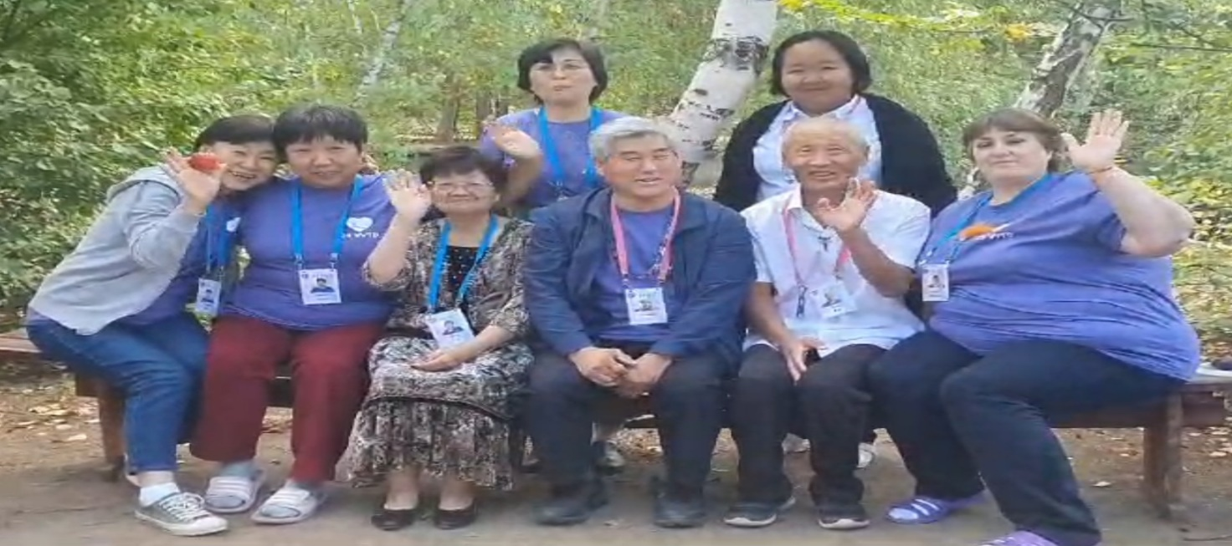
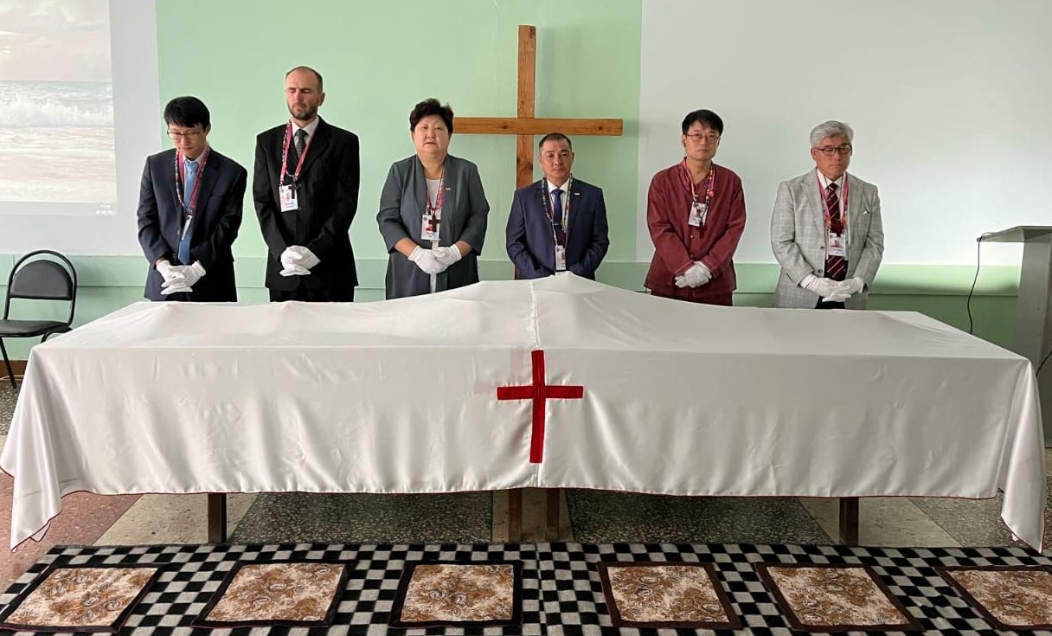

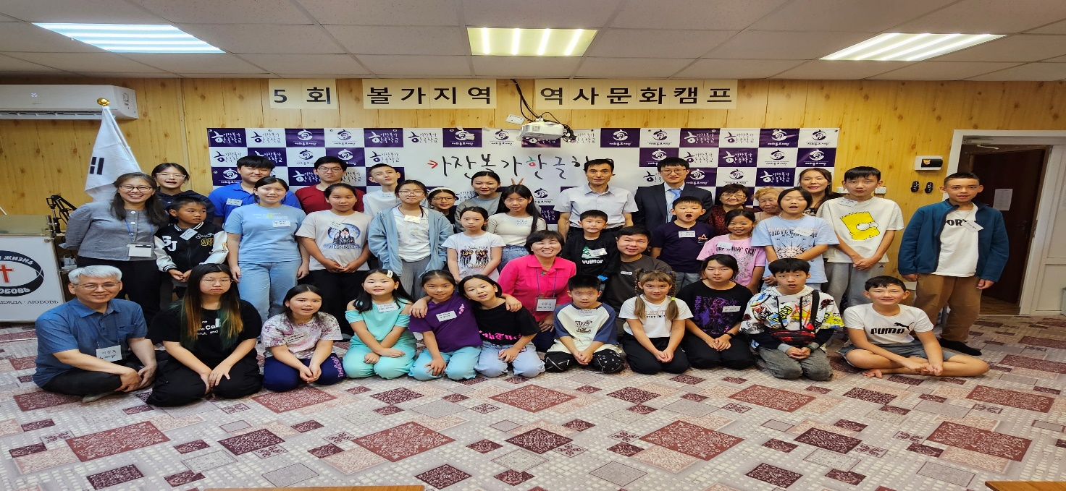
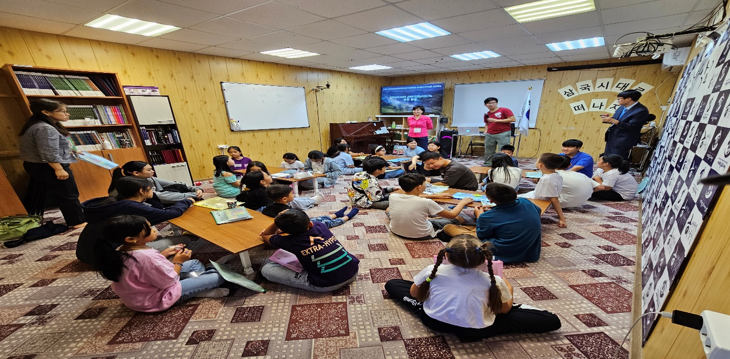
성도들과 볼고그라드 세미나 참석
볼고그라드 세미나 성찬식
한글학교 역사 캠프
한글학교 역사 캠프

Slide 3
저희는 주어진 사역들을 감당하면서 하나님께 영광을 올려드리고 있습니다.
기도제목:
1. 섬기는 3개의 지교회 부흥과 성도님들의 영육이 강건하게 하옵소서
2. 서영만 선교사 가정이 영.육간에 강건케 하옵소서
3. 부족함 없는 물질의 후원과, 파송 교회를 찾을 수 있도록 도와 주시옵소서
4. 한글학교를 통해서 하나님의 복음 사역이 열리게 하옵소서
5. 9인승 봉고차를 구입할 수 있도록 돕는 손길들을 붙여 주옵소서
(70-80 세 되시는 성도님들을 모시고 다닐수 있도록)
6. 가을에 지붕공사를 해야 하는데 필요한 물질과 돕는 손길을 붙여 주옵소서,
(겨울에 눈이 쌓이고 녹으면서 1층 교회 천정으로 물이 샘)
7. 허 빌로리 성도님이 왼쪽 중풍을 맞고 쓰러지셨는데 속히 건강을 회복 할 수 있도록 치유하여 주옵소서.
0017- 987-808-2145 서영만 선교사
수경노회 김오권 노회장님 모든 임원분들과 해외 선교,전도부 임원분들 모든 성도님들 사랑하고 축복합니다
2023년도 성도님들의 가정과 사업위에 우리 주님의 크신 능력과 축복이 임하시길 소망하고 기도합니다.
러시아 사라토프 서 영만, 빈 일숙, 서 진수. 서 진우. 서 진현. 서 한나 선교사 가정 올림

